Slide 1
SAVVYFIX
Desvendando o potencial dos dados

Slide 2





NOSSO TIME
Turma 2TDSPF
Luiz
Douglas
99519
552008
Rafaella
Gustavo
552425
551304

Slide 3
PROBLEMÁTICA
Como empresas on-line podem se adaptar e crescer em um mundo tão flexível?
A Inteligência Artificial generativa com Deep Analytics vem para revolucionar esse cenário.

Slide 4
PROBLEMÁTICA
Nesse sentido, empresas estão percebendo que preços fixos para os produtos já não são mais favoráveis em muitos cenários e representam um problema para o maior crescimento da empresa.

Slide 5

SOLUÇÃO
Trazer preços dinâmicos aos produtos vendidos digitalmente por meio da análise de demandas e condições a partir do comportamento de um ou mais clientes, independente de qual seja o ramo da empresa.

Slide 6
ATIVIDADES DA SOLUÇÃO
HORÁRIO
O preço varia de acordo com o horário de compra pelo cliente.
PROCURA
O preço varia de acordo com a quantidade de vezes que alguém procurou por um produto.
LOCALIZAÇÃO
O preço varia de acordo com a localização do cliente.
DEMANDA
CLIMA
O preço varia de acordo com a oferta e demanda de determinado produto.
O preço varia de acordo com o clima de onde a pessoa está.

Slide 7
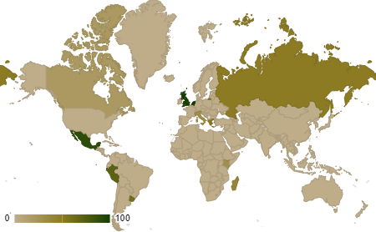
PÚBLICO-ALVO
Quem?
Empresas que trabalham com venda de produtos na internet.
Como?
Clientes conquistados através da visualização dos resultados e automatização do processo em outras empresas e serão captados em locais estratégicos.

Slide 8
ANÁLISE DA CONCORRÊNCIA
DIRETOS
INDIRETOS
Empresas que oferecem serviços similares com precificação dinâmica
Empresas que oferecem serviços substitutos e que competem com a atenção, orçamento e decisão dos consumidores.
Exemplos: Uber, Amazon, Walmart, Mercado Livre, Magazine Luiza
Exemplos: Netflix, Spotify, Airbnb, PlayStation, Udemy

Slide 9
MODELOS DE RECEITA
Compra
Upgrade
Publicidade
Lucro com a venda de produtos ou serviços
Customização do sistema com opções para o cliente ter mais benefícios, opções e funcionalidades.
Publicidade ou parcerias comerciais com outras empresas interessadas.

Slide 10
MODELOS DE RECEITA
Comissão
Licenciamento
Cobrar uma mínima porcentagem por cada transação concluída.
Taxa única ou recorrente para licenciar o software para quem quiser utilizar de forma independente.

Slide 11
PRODUTOS SEMELHANTES NO MERCADO
São poucas as empresas que utilizam da precificação dinâmica por ser uma solução atual e pouco conhecida, então é majoritariamente grandes empresas com sua própria equipe de desenvolvimento que desenvolve e implementa a solução nas plataformas.
Consequência: o software desenvolvido fica restringido às próprias empresas e, empresas sem essa equipe, não têm acesso ao software de precificação dinâmica – afinal, sua única opção seria recorrer para empresas de desenvolvimento de softwares e praticamente nenhuma tem a precificação dinâmica.

Slide 12
PRODUTOS SEMELHANTES NO MERCADO
Logo, por ainda ser um mercado em desenvolvimento, não surgiram produtos semelhantes à precificação dinâmica. Por outro lado, apesar de não ser semelhante, há a estratégia de utilizar informações de buscas e compras anteriores dos usuários para oferecer outras opções atrativas para vendas.
Este produto segue a mesma estrutura de análise de dados da precificação dinâmica, só que com objetivo final diferente, e pode servir como forma de analisar nosso mercado.

Slide 13
POTENCIAL DE MERCADO
You can replace the image on the screen with your own work. Just right-click on it and select “Replace image”

Slide 14
“
“Vender o produto certo para o cliente certo, na hora certa e com o preço certo”

Slide 15
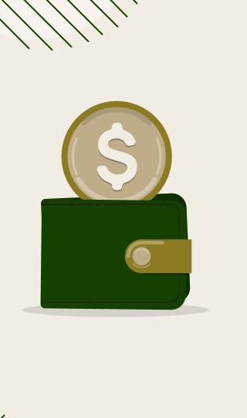
OBRIGADO!

